Slide 1


PROCESUAL HITO 3
BASE DE DATOS I
PRESENTA:
PATRICIO ALFREDO QUISPE CONDORI-SIS15240990
EL ALTO, MAYO DE 2022

Slide 2

¿QUE ES DDL?
01
Es un language utilizado para definir estructuras de datos y modificar datos.
03
¿QUE SIGNIFICA PRIMARY KEY Y FOREIGN KEY
¿Qué ES DML?
02
Es un idioma proporcionado por los sistemas gestores de bases de datos que permite a los usuarios de la misma llevar a cabo las tareas de consulta o modificacion.
PRIMARY KEY-. son los que identifican de manera unica cada fila o registros de una tabla .
FOREIGN KEY -. Es una campo de una table “x” que sirve para enlazar o relacionar entre si.
BASE DE DATOS I

Slide 3
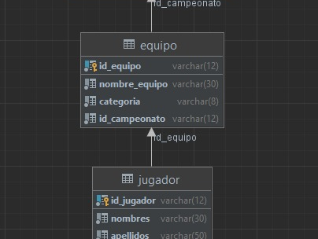
DEFINA QUE ES UNA TABLA Y QUE ES UNA VISTA.
Una vista es una tabla virtual cuyo contenido esta defenido por una consulta, al igual que una tabla, una vista consta de un conjunto de columnas y filas de datos con un nombre.
Las tablas a menudo son
incluidas en bases de datos u hojas de cálculo, pero también pueden incorporarse a documentos de texto y otros programas. Una tabla típica está compuesta por filas horizontales y columnas verticales. El campo es el nombre de cada columna, debe ser único y con un tipo de dato asociado.

Slide 4
01
CÓMO FUNCIONA LIKE EN UNA CONSULTA SQL
Es un tipo de operador logico que se usa para poder determiner si una cadena de caracteres especifica coincide con un patron especifico

Slide 5
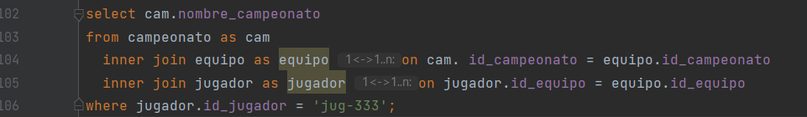
Para que se utiliza la cláusula WHERE.
02
La clausula WHERE especifica criterios que tienen que cumplir los valores de campo para que los registros que contienen los valores se incluyan en los resultados de la consulta
03
INNER JOIN
Es diferente a todas las demas sentencias de JOIN por mostrar un conjunto de resultados minimos, pues solo se muestran los registros de datos del producto cruzado que cumplen la condicion de seleccion.

Slide 6
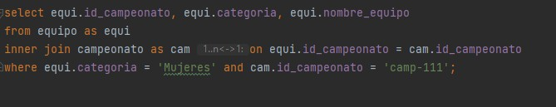
04
EJEMPLOS DE LEFT JOIN

Slide 7
05
EJEMPLO DE RIGHT JOIN
NOTA: los INSERT fueron llenados de manera autónoma.

Slide 8
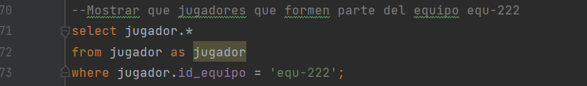
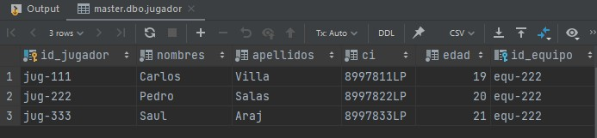
06
MANEJO DE CONSULTAS

Slide 9
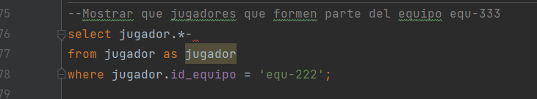
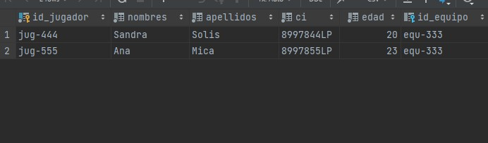
07
MANEJO DE CONSULTAS

Slide 10
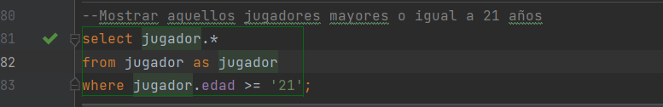
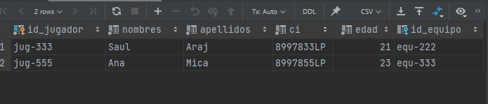
08
MANEJO DE CONSULTAS

Slide 11
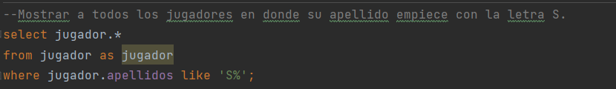
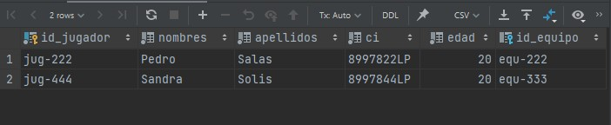
2.4. CREAR UNA VISTA CUALQUIERA QUE MUESTRE 5 COLUMNAS.
09
MANEJO DE CONSULTAS

Slide 12
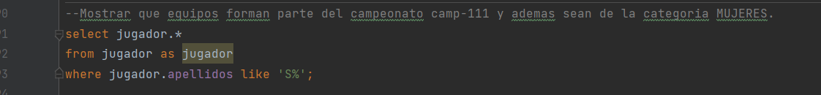
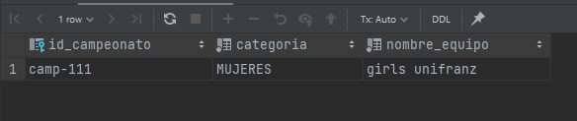
10
MANEJO DE CONSULTAS

Slide 13
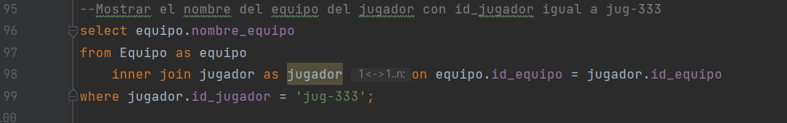
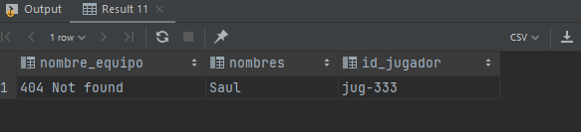
11
MANEJO DE CONSULTAS

Slide 14
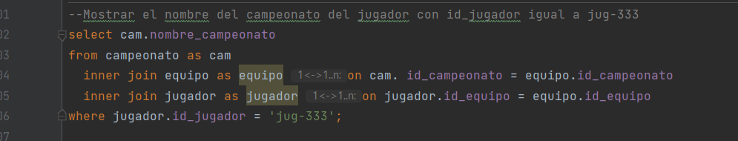
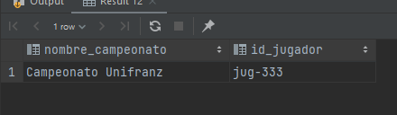
12
MANEJO DE CONSULTAS

Slide 15
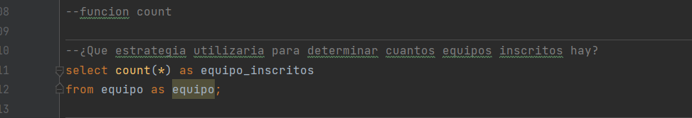
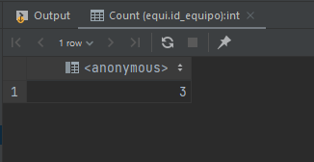
13
MANEJO DE CONSULTAS

Slide 16
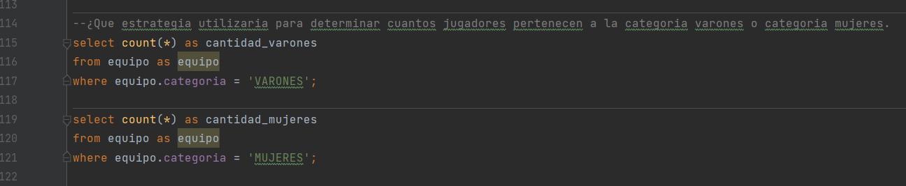
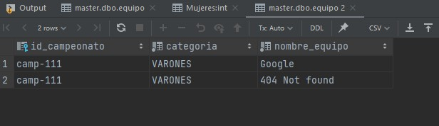
14
MANEJO DE CONSULTAS

Slide 17

¡GRACIAS POR SU ATENCION!
eate.patricioalfredo.quispe.co@unifranz.edu.bo
Cel. +59177584832
EL ALTO, MAYO DE 2022

